Slide 1


Slide 2
BẤT PHƯƠNG TRÌNH MŨ VÀ BẤT PHƯƠNG TRÌNH LOGARIT
A. Lý thuyết
NỘI DUNG BÀI HỌC
B.Ví dụ minh họa
Phần 1. Nhận biết
Phần 2. Thông hiểu
Phần 3. Vận dụng thấp
Phần 4. Vận dụng cao
C. Bài tập tự luyện

Slide 3
Phần 1. Nhận biết
Câu 1
Câu 2
Câu 3
Câu 4
Câu 5
Câu 6
Câu 7
Câu 8
Câu 9
Câu 10
Câu 11
Câu 12
Câu 13
Câu 14
Câu 15

Slide 4
Phần 2. Thông hiểu
Câu 16
Câu 17
Câu 18
Câu 19
Câu 20
Câu 21
Câu 22
Câu 23
Câu 24
Câu 25
Câu 26
Câu 27
Câu 28
Câu 29
Câu 30

Slide 5
Phần 3. Vận dụng thấp
Câu 31
Câu 32
Câu 33
Câu 34
Câu 35
Câu 36
Câu 37
Câu 38
Câu 39
Câu 40
Câu 41
Câu 42
Câu 43
Câu 44
Câu 45

Slide 6
Phần 4. Vận dụng cao
Câu 46
Câu 47
Câu 48
Câu 49
Câu 50

Slide 7
C. Bài tập rèn luyện
Câu 1
Câu 2
Câu 3
Câu 4
Câu 5
Câu 6
Câu 7
Câu 8
Câu 9
Câu 10
Câu 11
Câu 12
Câu 13
Câu 14
Câu 15
Câu 16
Câu 17
Câu 18
Câu 19
Câu 20
Câu 21
Câu 22
Câu 23
Câu 24
Câu 25
Câu 26
Câu 27
Câu 28
Câu 29
Câu 30
Câu 31
Câu 32
Câu 33
Câu 34
Câu 35

Slide 8
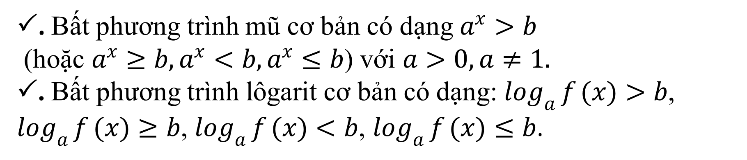
1. Định nghĩa:
. Bất phương trình mũ cơ bản có dạng $a^{x}>b$
(hoặc $a^{x}≥b,a^{x}<b,a^{x}≤b$) với $a>0,a≠1.$
. Bất phương trình lôgarit cơ bản có dạng: $\log_{a}{f}(x)>b$, $\log_{a}{f}(x)≥b$, $\log_{a}{f}(x)<b$, $\log_{a}{f}(x)≤b$.

Slide 9
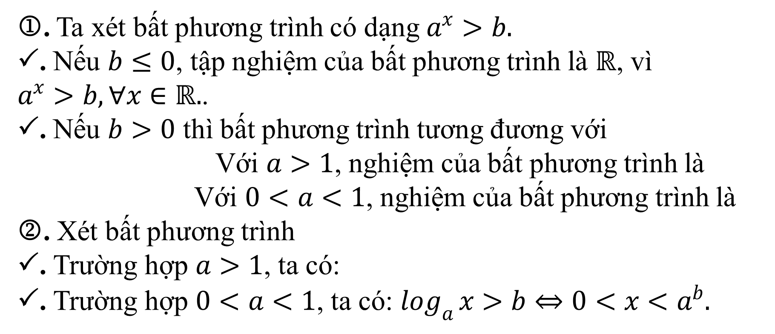
2. Tính chất:
. Ta xét bất phương trình có dạng $a^{x}>b.$
. Nếu $b≤0$, tập nghiệm của bất phương trình là $ℝ$, vì $a^{x}>b,∀x∈ℝ.$.
. Nếu $b>0$ thì bất phương trình tương đương với
Với $a>1$, nghiệm của bất phương trình là
Với $0<a<1$, nghiệm của bất phương trình là
. Xét bất phương trình
. Trường hợp $a>1$, ta có:
. Trường hợp $0<a<1$, ta có: $\log_{a}{x}>b⇔0<x<a^{b}.$

Slide 10
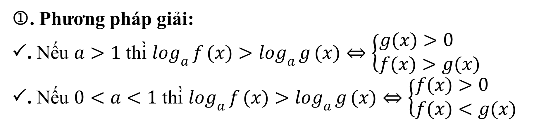
DẠNG TOÁN.
Dạng : Giải phương trình cơ bản.
Dạng : Đưa về cùng cơ số
. Phương pháp giải:
. Nếu $a>1$ thì $\log_{a}{f}(x)>\log_{a}{g}(x)⇔\left\{\begin{aligned}&g(x)>0 \\ &f(x)>g(x)\end{aligned}\right.$
. Nếu $0<a<1$ thì $\log_{a}{f}(x)>\log_{a}{g}(x)⇔\left\{\begin{aligned}&f(x)>0 \\ &f(x)<g(x)\end{aligned}\right.$

Slide 11
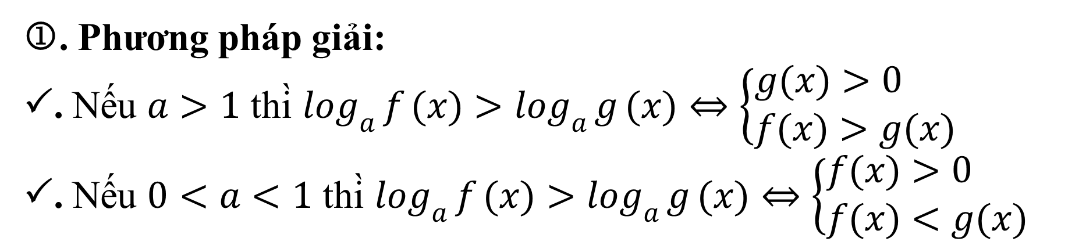
Dạng : Đưa về cùng cơ số
. Phương pháp giải:
. Nếu $a>1$ thì $\log_{a}{f}(x)>\log_{a}{g}(x)⇔\left\{\begin{aligned}&g(x)>0 \\ &f(x)>g(x)\end{aligned}\right.$
. Nếu $0<a<1$ thì $\log_{a}{f}(x)>\log_{a}{g}(x)⇔\left\{\begin{aligned}&f(x)>0 \\ &f(x)<g(x)\end{aligned}\right.$
Dạng ❸: Đặt ẩn phụ
Dạng ❹: Mũ hóa
Dạng ❺: Phương pháp hàm số và đánh giá

Slide 12
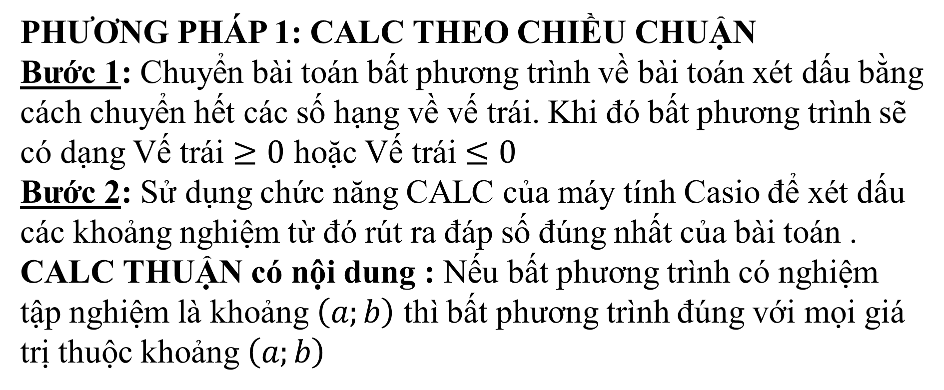
Phương pháp giải casio:
PHƯƠNG PHÁP 1: CALC THEO CHIỀU CHUẬN
Bước 1: Chuyển bài toán bất phương trình về bài toán xét dấu bằng cách chuyển hết các số hạng về vế trái. Khi đó bất phương trình sẽ có dạng Vế trái $≥0$ hoặc Vế trái $≤0$
Bước 2: Sử dụng chức năng CALC của máy tính Casio để xét dấu các khoảng nghiệm từ đó rút ra đáp số đúng nhất của bài toán .
CALC THUẬN có nội dung : Nếu bất phương trình có nghiệm tập nghiệm là khoảng $\left(a;b\right)$ thì bất phương trình đúng với mọi giá trị thuộc khoảng $\left(a;b\right)$

Slide 13
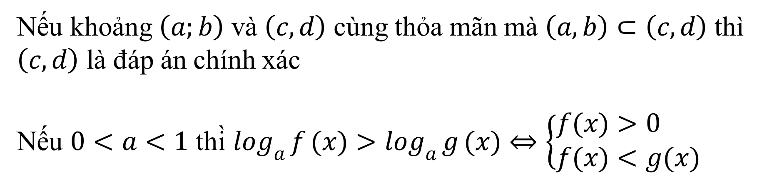
*Chú ý:
Nếu khoảng $\left(a;b\right)$ và $\left(c,d\right)$ cùng thỏa mãn mà $\left(a,b\right)⊂\left(c,d\right)$ thì $\left(c,d\right)$ là đáp án chính xác
Nếu $0<a<1$ thì $\log_{a}{f}(x)>\log_{a}{g}(x)⇔\left\{\begin{aligned}&f(x)>0 \\ &f(x)<g(x)\end{aligned}\right.$

Slide 14
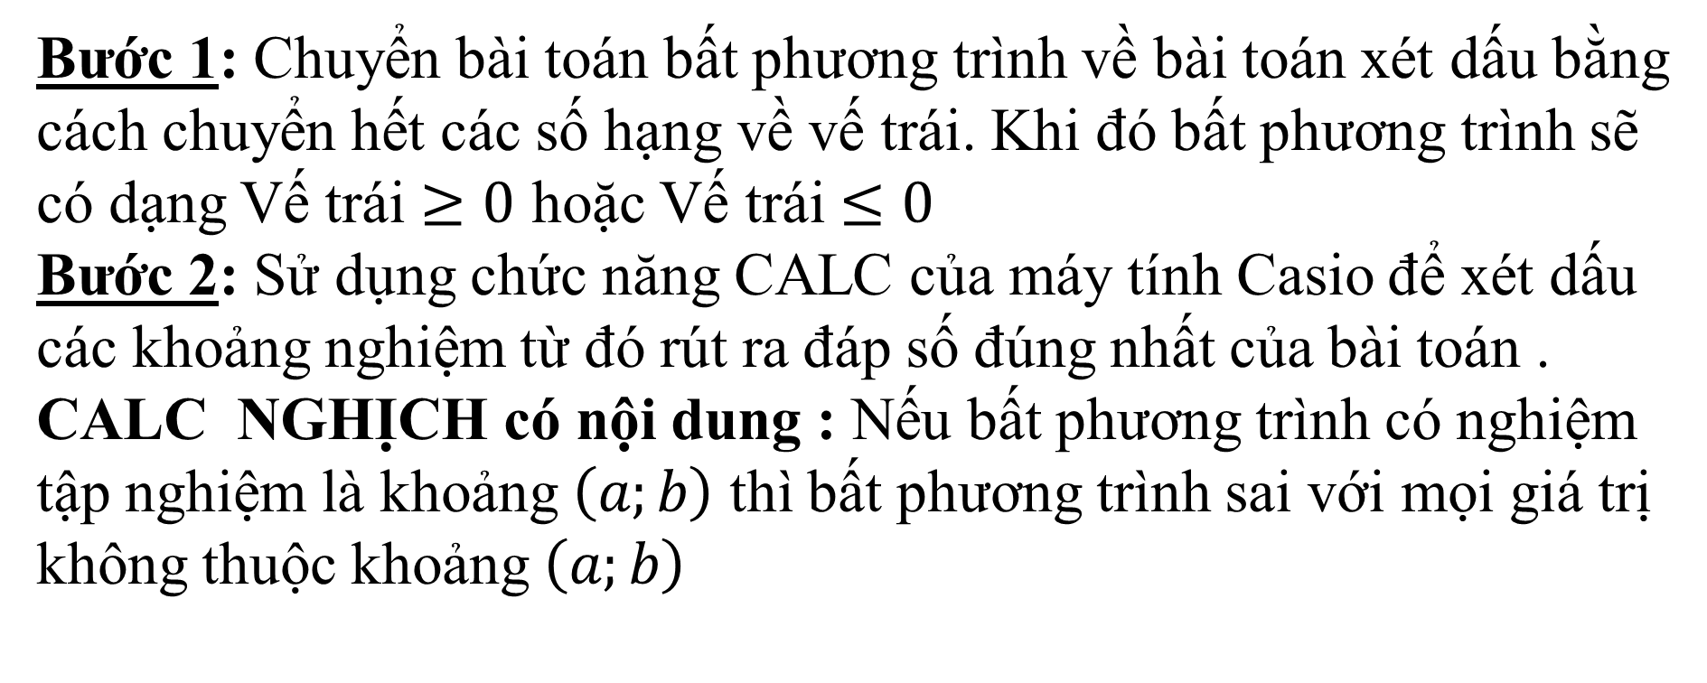
PHƯƠNG PHÁP 2: CALC THEO CHIỀU NGHỊCH
Bước 1: Chuyển bài toán bất phương trình về bài toán xét dấu bằng cách chuyển hết các số hạng về vế trái. Khi đó bất phương trình sẽ có dạng Vế trái $≥0$ hoặc Vế trái $≤0$
Bước 2: Sử dụng chức năng CALC của máy tính Casio để xét dấu các khoảng nghiệm từ đó rút ra đáp số đúng nhất của bài toán .
CALC NGHỊCH có nội dung : Nếu bất phương trình có nghiệm tập nghiệm là khoảng $\left(a;b\right)$ thì bất phương trình sai với mọi giá trị không thuộc khoảng $\left(a;b\right)$

Slide 15
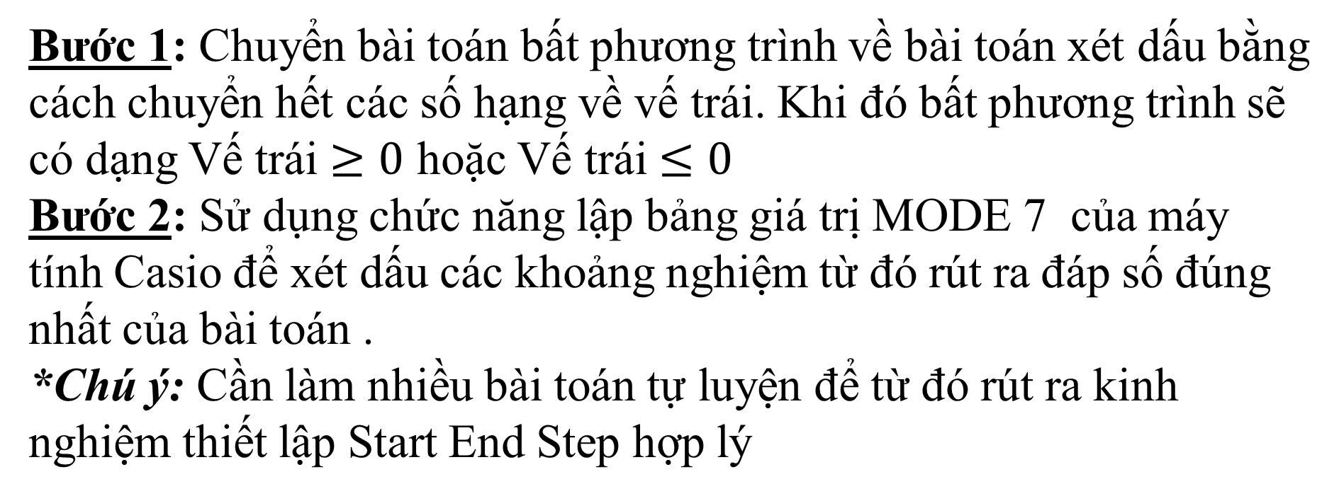
PHƯƠNG PHÁP 3: LẬP BẢNG GIÁ TRỊ MODE 7
Bước 1: Chuyển bài toán bất phương trình về bài toán xét dấu bằng cách chuyển hết các số hạng về vế trái. Khi đó bất phương trình sẽ có dạng Vế trái $≥0$ hoặc Vế trái $≤0$
Bước 2: Sử dụng chức năng lập bảng giá trị MODE 7 của máy tính Casio để xét dấu các khoảng nghiệm từ đó rút ra đáp số đúng nhất của bài toán .
*Chú ý: Cần làm nhiều bài toán tự luyện để từ đó rút ra kinh nghiệm thiết lập Start End Step hợp lý

Slide 16
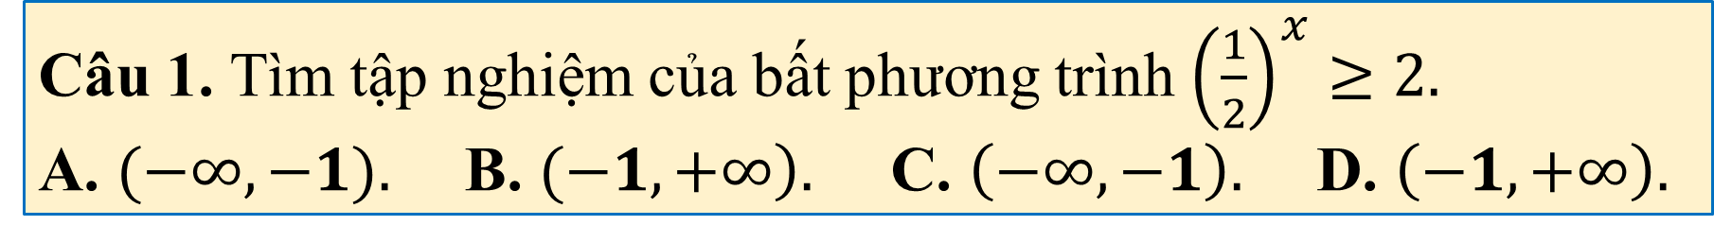
Câu 1. Tìm tập nghiệm của bất phương trình ${\left(\frac{1}{2}\right)}^{x}≥2.$
A. $\left.(−∞,−1)\right..$ B. $\left.(−1,+∞\right).$ C. $\left(−∞,−1\right).$ D. $\left(−1,+∞\right).$

Slide 17
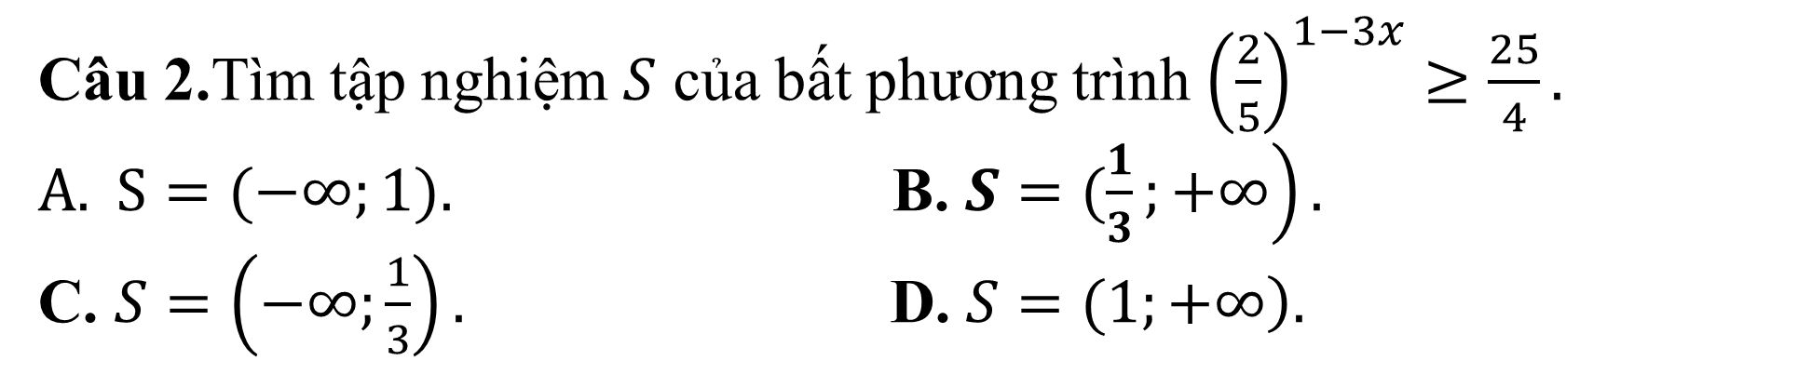
Câu 2.Tìm tập nghiệm $S$ của bất phương trình ${\left(\frac{2}{5}\right)}^{1−3x}≥\frac{25}{4}.$
$S=(\left.−∞;1)\right..$ B. $S=(\left.\frac{1}{3};+∞\right).$
C. $S=\left(−∞;\frac{1}{3}\right).$ D. $S=\left.(1;+∞\right).$

Slide 18
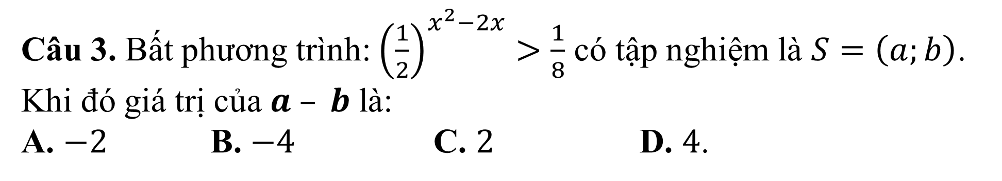
Câu 3. Bất phương trình: ${\left(\frac{1}{2}\right)}^{x^{2}−2x}>\frac{1}{8}$ có tập nghiệm là $S=\left(a;b\right)$. Khi đó giá trị của $a – b$ là:
A. $−2$ B. $−4$ C. $2$ D. $4$.

Slide 19
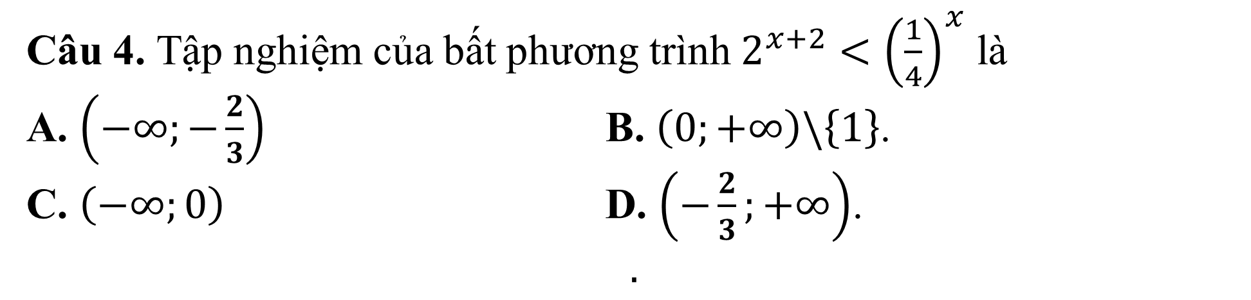
Câu 4. Tập nghiệm của bất phương trình $2^{x+2}<{\left(\frac{1}{4}\right)}^{x}$ là
A. $\left(−∞;−\frac{2}{3}\right)$ B. $\left(0;+∞\right)\backslash \left\{1\right\}$.
C. $\left(−∞;0\right)$ D. $\left(−\frac{2}{3};+∞\right)$.
$$.$$

Slide 20
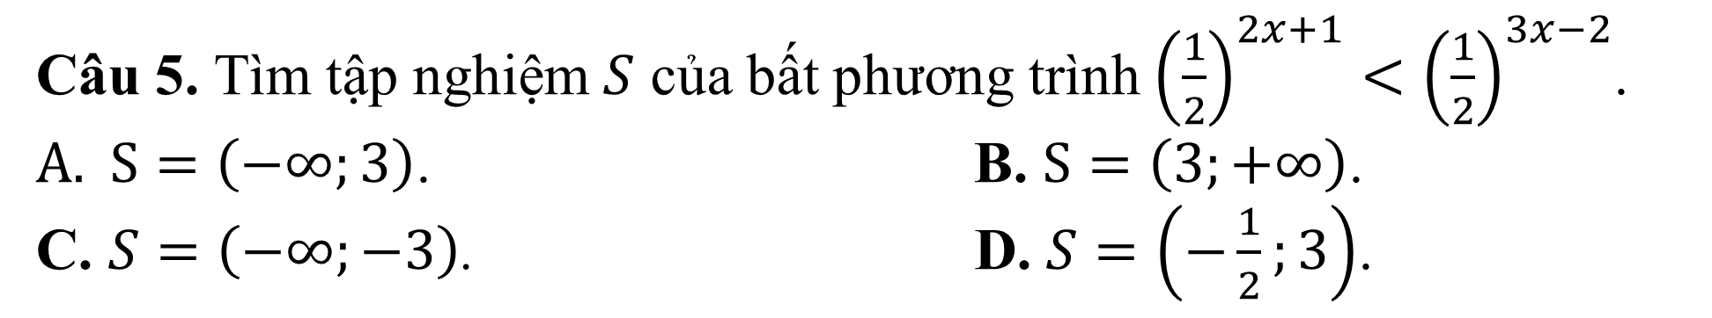
Câu 5. Tìm tập nghiệm $S$ của bất phương trình ${\left(\frac{1}{2}\right)}^{2x+1}<{\left(\frac{1}{2}\right)}^{3x−2}$.
$S=\left(−∞;3\right)$. B. $S=\left(3;+∞\right)$.
C. $S=\left(−∞;−3\right)$. D. $S=\left(−\frac{1}{2};3\right)$.

Slide 21
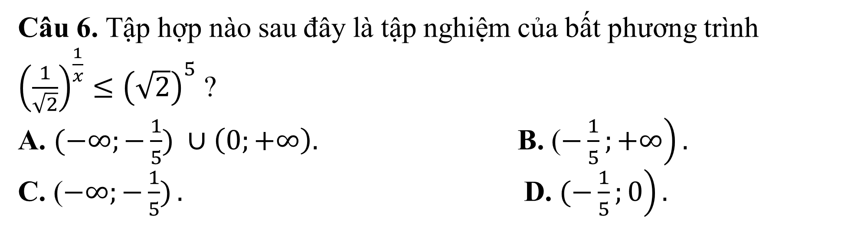
Câu 6. Tập hợp nào sau đây là tập nghiệm của bất phương trình ${\left(\frac{1}{\sqrt{2}}\right)}^{\frac{1}{x}}≤{\left(\sqrt{2}\right)}^{5}$ ?
A. $\left.(−∞;−\frac{1}{5}\right.) ∪\left(0;+∞\right).$ B. ($\left.−\frac{1}{5};+∞\right).$
C. ($\left.−∞;−\frac{1}{5})\right..$ D. $(\left.−\frac{1}{5};0\right).$

Slide 22
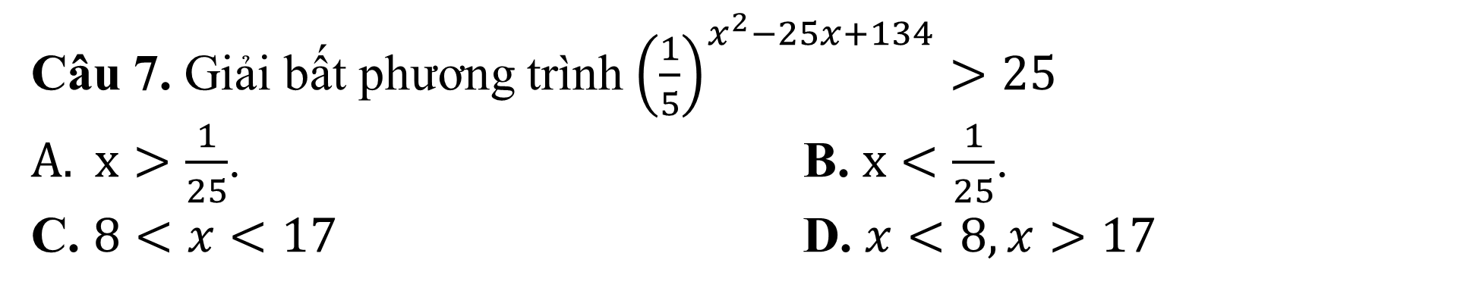
Câu 7. Giải bất phương trình ${\left(\frac{1}{5}\right)}^{x^{2}−25x+134}>25$
$x>\frac{1}{25}$. B. $x<\frac{1}{25}$.
C. $8<x<17$ D. $x<8,x>17$

Slide 23
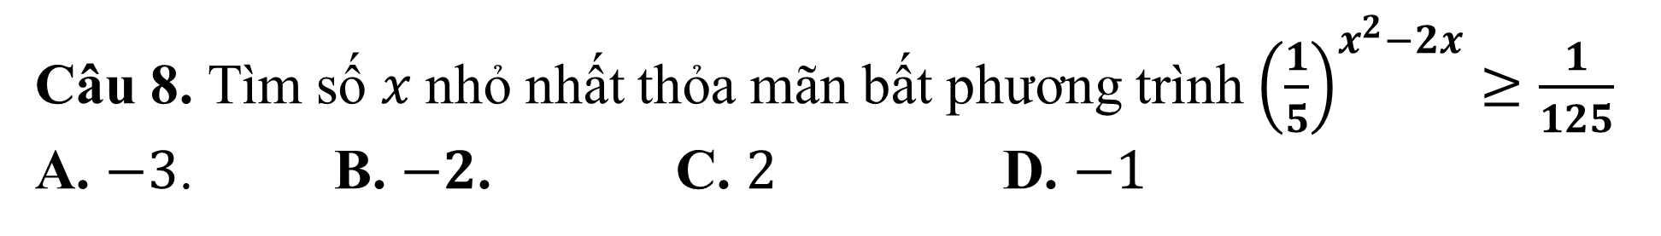
Câu 8. Tìm số $x$ nhỏ nhất thỏa mãn bất phương trình ${\left(\frac{1}{5}\right)}^{x^{2}−2x}≥\frac{1}{125}$
A. $−3$. B. $−2$. C. $2$ D. $−1$

Slide 24
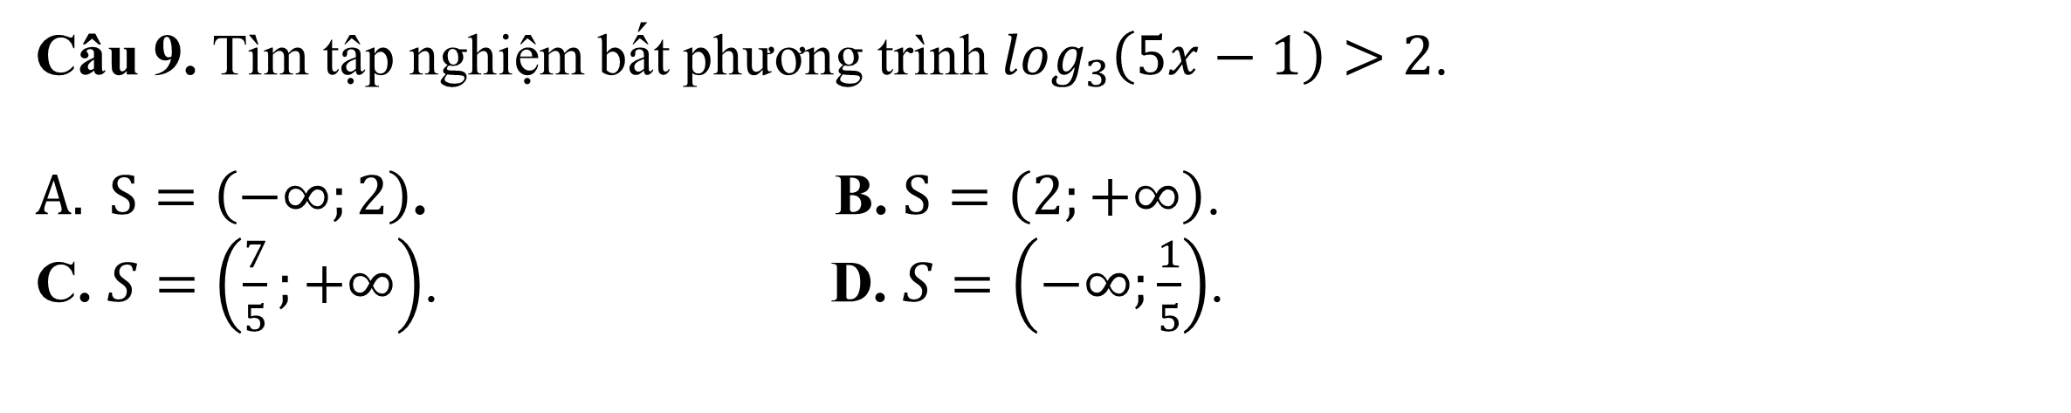
Câu 9. Tìm tập nghiệm bất phương trình $\log_{3}\left(5x−1\right)>2$.
$S=\left(−∞;2\right)$. B. $S=\left(2;+∞\right)$.
C. $S=\left(\frac{7}{5};+∞\right)$. D. $S=\left(−∞;\frac{1}{5}\right)$.

Slide 25
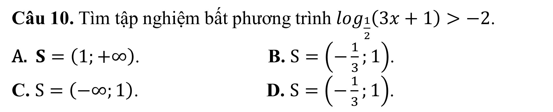
Câu 10. Tìm tập nghiệm bất phương trình $\log_{\frac{1}{2}}\left(3x+1\right)>−2$.
$S=\left(1;+∞\right)$. B. $S=\left(−\frac{1}{3};1\right)$.
C. $S=\left(−∞;1\right)$. D. $S=\left(−\frac{1}{3};1\right)$.

Slide 26
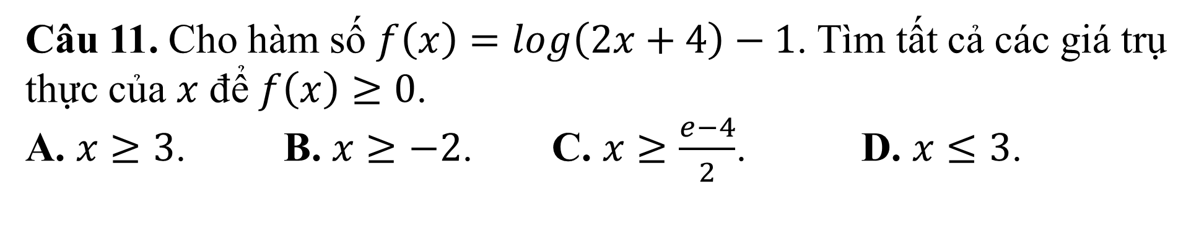
Câu 11. Cho hàm số $f\left(x\right)=\log\left(2x+4\right)−1$. Tìm tất cả các giá trụ thực của $x$ để $f\left(x\right)≥0$.
A. $x≥3$. B. $x≥−2$. C. $x≥\frac{e−4}{2}$. D. $x≤3$.

Slide 27
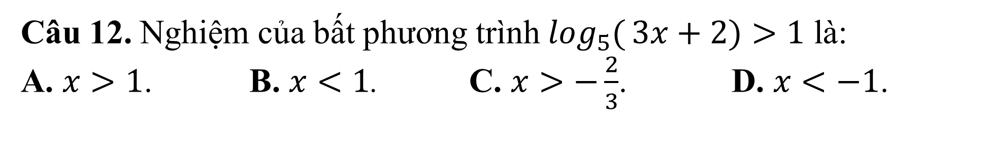
Câu 12. Nghiệm của bất phương trình $\log_{5}{(}3x+2)>1$ là:
A. $x>1$. B. $x<1$. C. $x>−\frac{2}{3}$. D. $x<−1$.

Slide 28
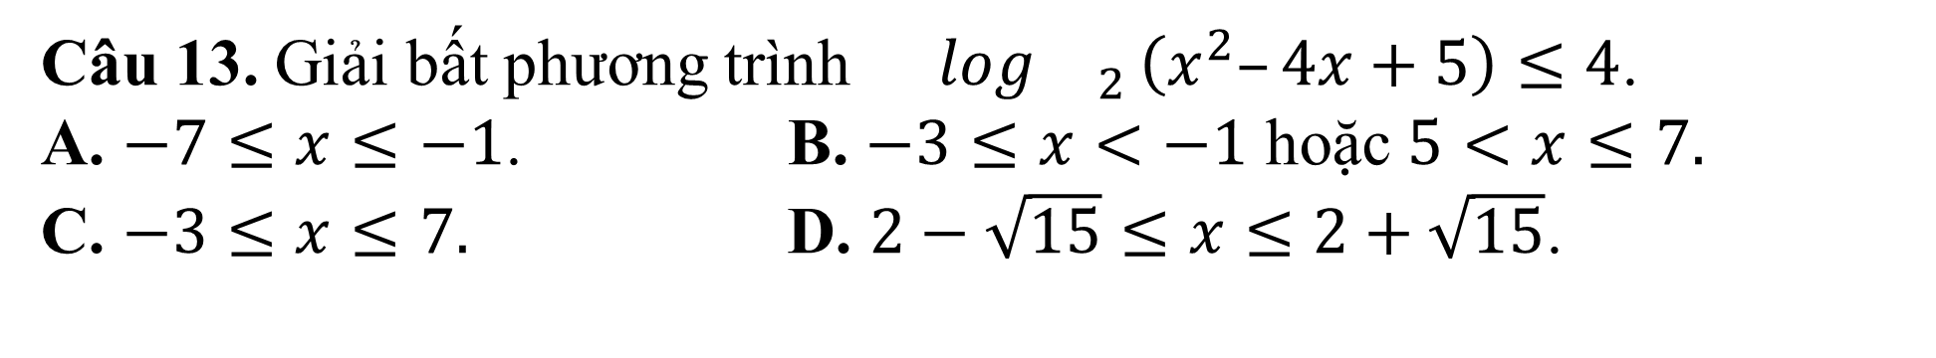
Câu 13. Giải bất phương trình ${log{}_{2}}\left(x^{2}–4x+5\right)≤4$.
A. $−7≤x≤−1$. B. $−3≤x<−1$ hoặc $5<x≤7.$
C. $−3≤x≤7.$ D. $2−\sqrt{15}≤x≤2+\sqrt{15}$.

Slide 29
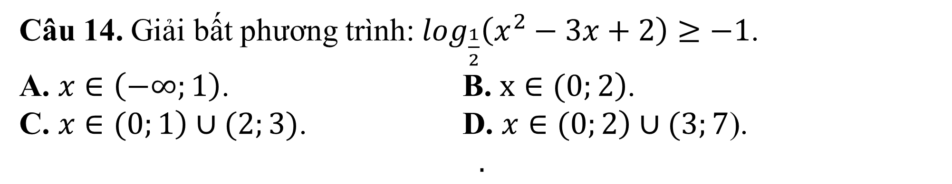
Câu 14. Giải bất phương trình: $\log_{\frac{1}{2}}\left(x^{2}−3x+2\right)≥−1$.
A. $x∈\left(−∞;1\right)$. B. $x∈\left.(0;2\right)$.
C. $x∈(\left.0;1\right)∪\left.(2;3)\right.$. D. $x∈\left.(0;2\right)∪\left.(3;7\right.$).
$$.$$

Slide 30
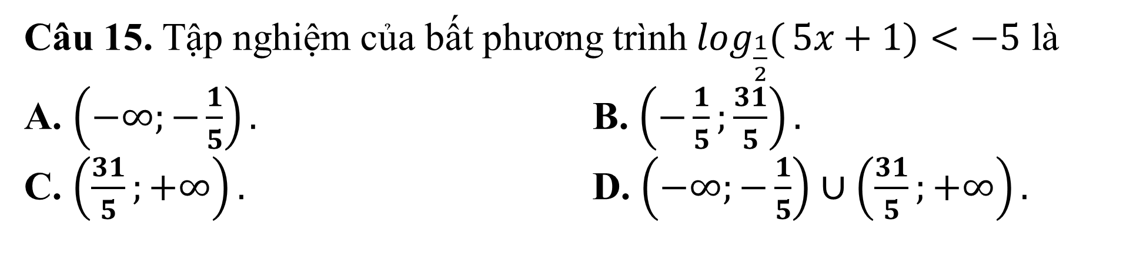
Câu 15. Tập nghiệm của bất phương trình $\log_{\frac{1}{2}}{(}5x+1)<−5$ là
A. $\left(−∞;−\frac{1}{5}\right).$ B. $\left(−\frac{1}{5};\frac{31}{5}\right).$
C. $\left(\frac{31}{5};+∞\right).$ D. $\left(−∞;−\frac{1}{5}\right)∪\left(\frac{31}{5};+∞\right).$

Slide 31
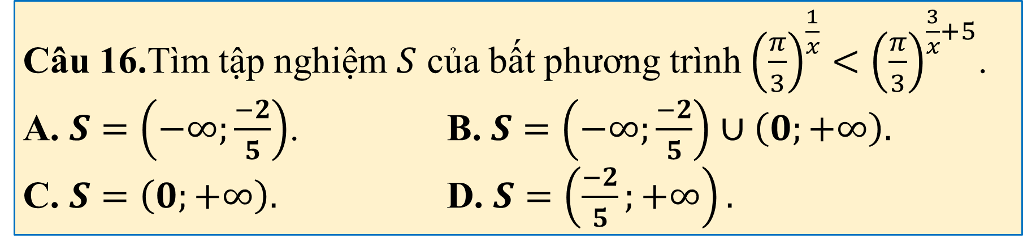
Câu 16.Tìm tập nghiệm $S$ của bất phương trình ${\left(\frac{π}{3}\right)}^{\frac{1}{x}}<{\left(\frac{π}{3}\right)}^{\frac{3}{x}+5}$.
A. $S=\left(−∞;\frac{−2}{5}\right)$. B. $S=\left(−∞;\frac{−2}{5}\right)∪\left(0;+∞\right).$
C. $S=\left(0;+∞\right).$ D. $S=\left(\frac{−2}{5};+∞\right).$

Slide 32
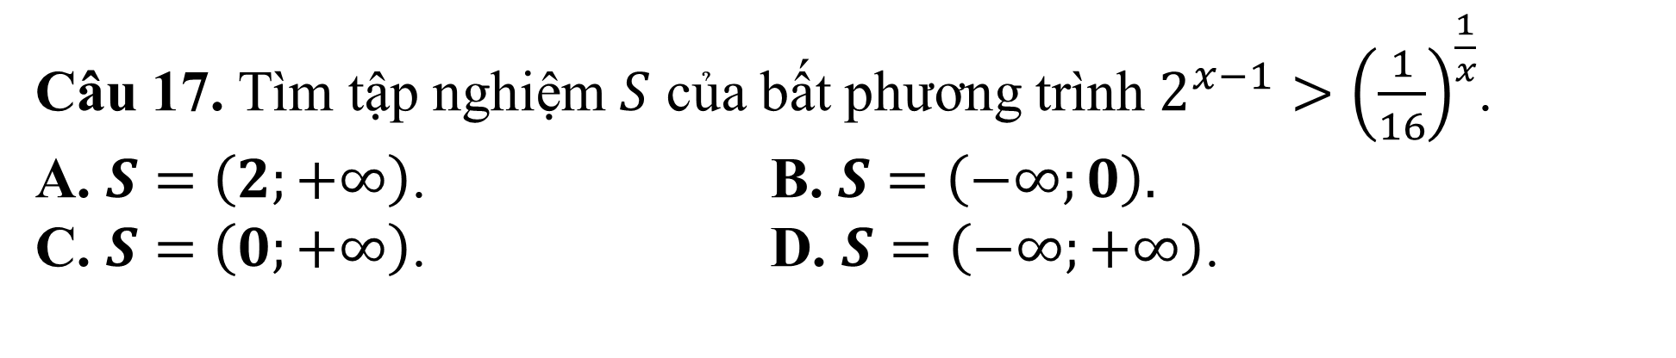
Câu 17. Tìm tập nghiệm $S$ của bất phương trình $2^{x−1}>{\left(\frac{1}{16}\right)}^{\frac{1}{x}}$.
A. $S=\left(2;+∞\right)$. B. $S=\left(−∞;0\right).$
C. $S=\left(0;+∞\right)$. D. $S=\left(−∞;+∞\right)$.

Slide 33
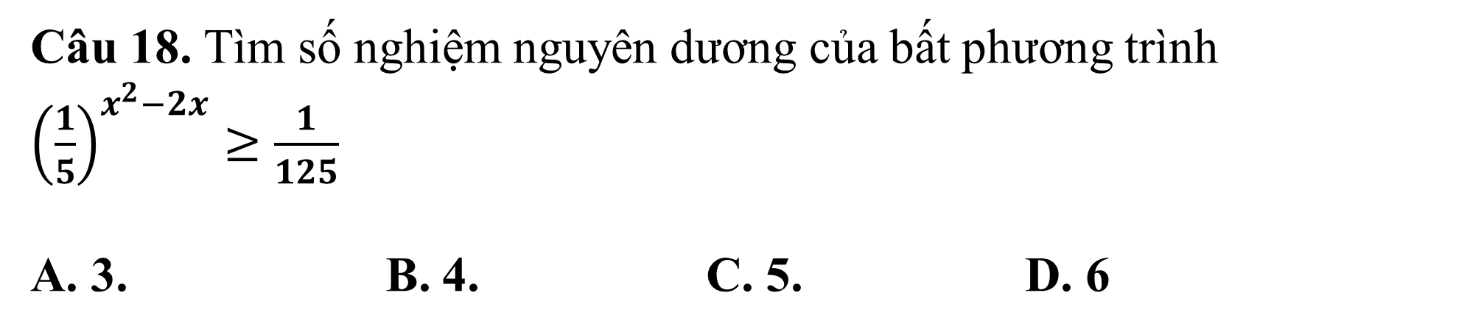
Câu 18. Tìm số nghiệm nguyên dương của bất phương trình ${\left(\frac{1}{5}\right)}^{x^{2}−2x}≥\frac{1}{125}$
A. 3. B. 4. C. 5. D. 6

Slide 34
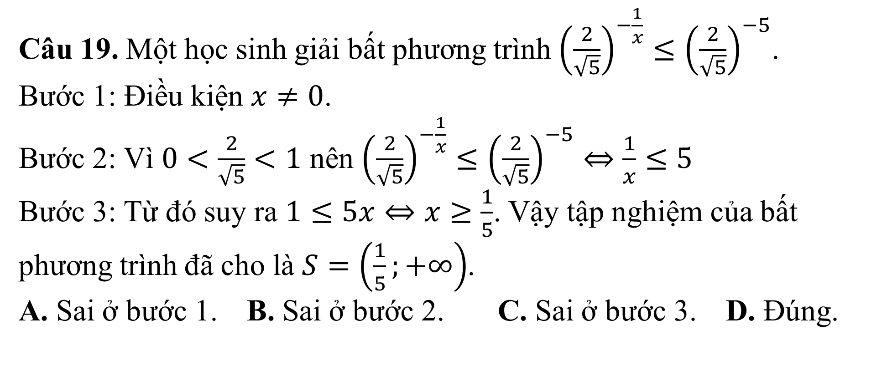
Câu 19. Một học sinh giải bất phương trình ${\left(\frac{2}{\sqrt{5}}\right)}^{−\frac{1}{x}}≤{\left(\frac{2}{\sqrt{5}}\right)}^{−5}$.
Bước 1: Điều kiện $x≠0$.
Bước 2: Vì $0<\frac{2}{\sqrt{5}}<1$ nên ${\left(\frac{2}{\sqrt{5}}\right)}^{−\frac{1}{x}}≤{\left(\frac{2}{\sqrt{5}}\right)}^{−5}⇔\frac{1}{x}≤5$
Bước 3: Từ đó suy ra $1≤5x⇔x≥\frac{1}{5}$. Vậy tập nghiệm của bất phương trình đã cho là $S=\left(\frac{1}{5};+∞\right)$.
A. Sai ở bước 1. B. Sai ở bước 2. C. Sai ở bước 3. D. Đúng.

Slide 35
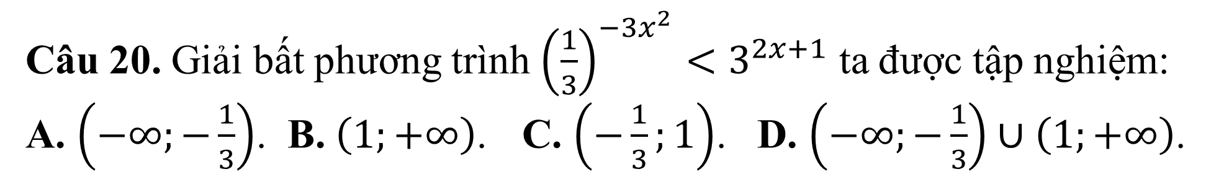
Câu 20. Giải bất phương trình ${\left(\frac{1}{3}\right)}^{−3x^{2}}<3^{2x+1}$ ta được tập nghiệm:
A. $\left(−∞;−\frac{1}{3}\right)$. B. $\left(1;+∞\right)$. C. $\left(−\frac{1}{3};1\right)$. D. $\left(−∞;−\frac{1}{3}\right)∪\left(1;+∞\right)$.

Slide 36
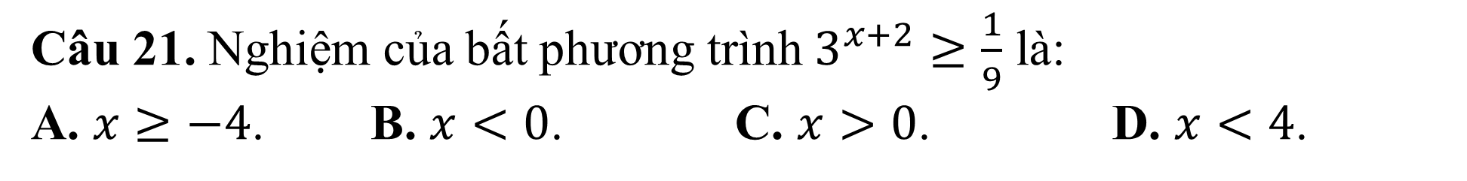
Câu 21. Nghiệm của bất phương trình $3^{x+2}≥\frac{1}{9}$ là:
A. $x≥−4$. B. $x<0$. C. $x>0$. D. $x<4$.

Slide 37
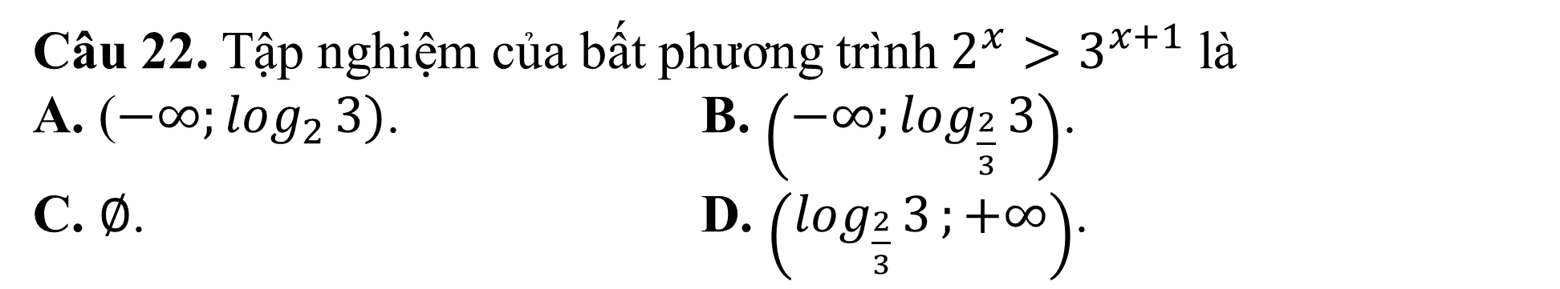
Câu 22. Tập nghiệm của bất phương trình $2^{x}>3^{x+1}$ là
A. ($\left.−∞;\log_{2}{3)}\right.$. B. $\left(−∞;\log_{\frac{2}{3}}{3}\right)$. C. $∅$. D. $\left(\log_{\frac{2}{3}}{3};+∞\right)$.

Slide 38
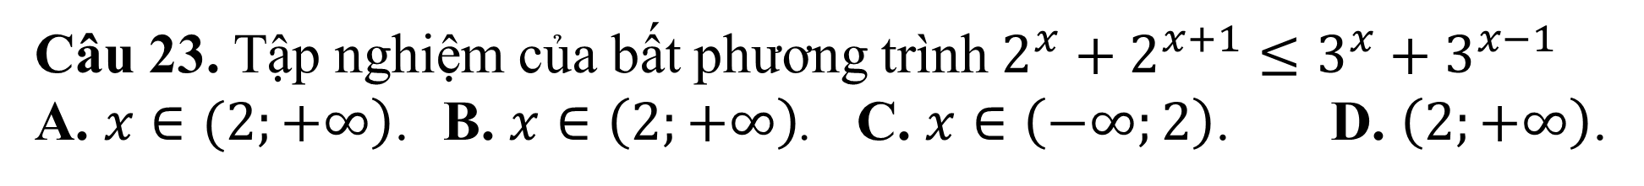
Câu 23. Tập nghiệm của bất phương trình $2^{x}+2^{x+1}≤3^{x}+3^{x−1}$
A. $x∈\left.(2;+∞\right)$. B. $x∈\left(2;+∞\right)$. C. $x∈\left(−∞;2\right)$. D. $\left(2;+∞\right)$.

Slide 39
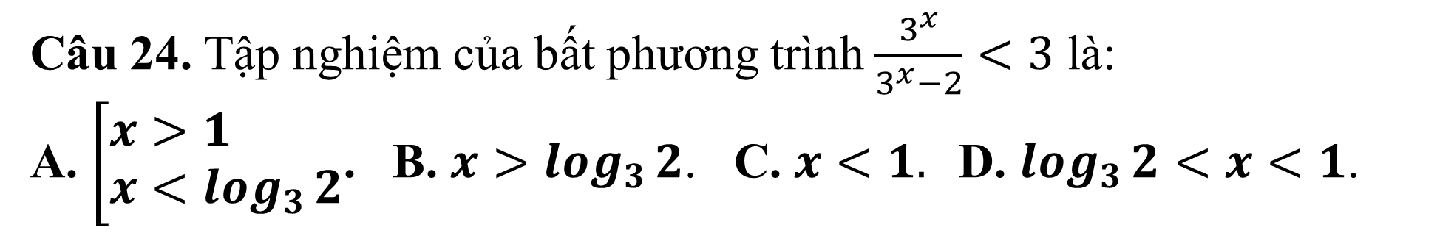
Câu 24. Tập nghiệm của bất phương trình $\frac{3^{x}}{3^{x}−2}<3$ là:
A. $\left[\begin{aligned}&x>1 \\ &x<\log_{3}{2}\end{aligned}\right.$. B. $x>\log_{3}{2}$. C. $x<1.$D. $\log_{3}{2}<x<1$.

Slide 40
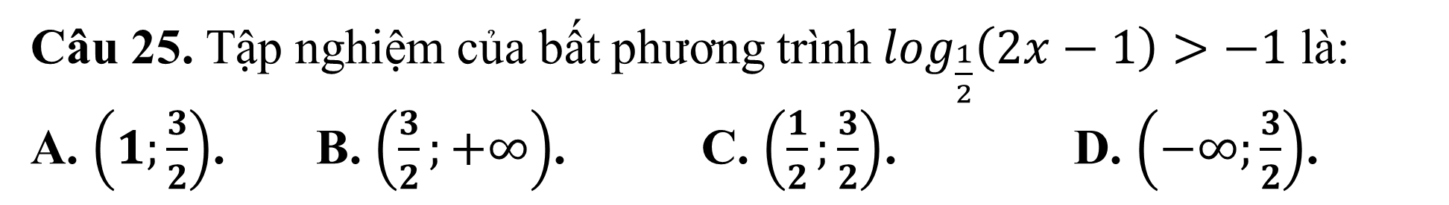
Câu 25. Tập nghiệm của bất phương trình $\log_{\frac{1}{2}}\left(2x−1\right)>−1$ là:
A. $\left(1;\frac{3}{2}\right)$. B. $\left(\frac{3}{2};+∞\right)$. C. $\left(\frac{1}{2};\frac{3}{2}\right)$. D. $\left(−∞;\frac{3}{2}\right)$.

Slide 41
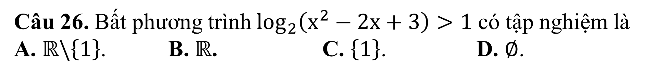
Câu 26. Bất phương trình $\log_{2}\left(x^{2}−2x+3\right)>1$ có tập nghiệm là
A. $ℝ\backslash \left\{1\right\}$. B. $ℝ$. C. $\left\{1\right\}$. D. $∅$.

Slide 42
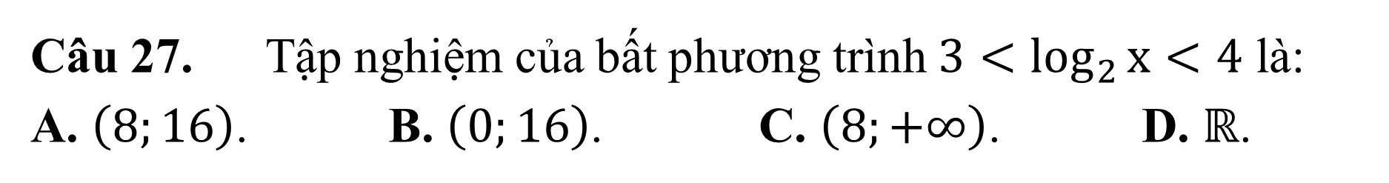
Câu 27. Tập nghiệm của bất phương trình $3<\log_{2}{x}<4$ là:
A. $\left(8;16\right)$. B. $\left(0;16\right)$. C. $\left(8;+∞\right)$. D. $ℝ$.

Slide 43
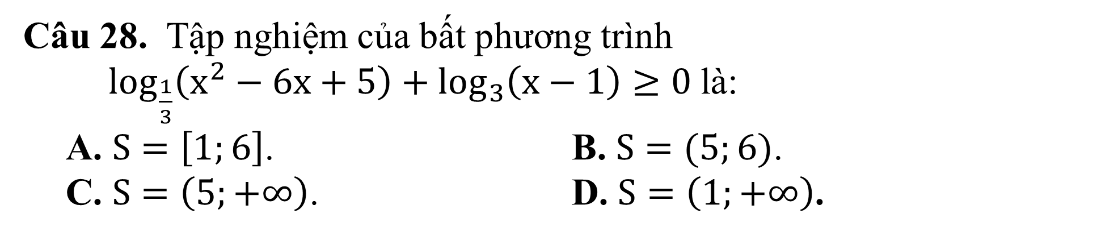
Câu 28. Tập nghiệm của bất phương trình
$\log_{\frac{1}{3}}\left(x^{2}−6x+5\right)+\log_{3}\left(x−1\right)≥0$là:
  A. $S=\left[1;6\right]$. B. $S=\left.(5;6)\right.$.
  C. $S=\left(5;+∞\right)$. D. $S=\left(1;+∞\right)$.

Slide 44
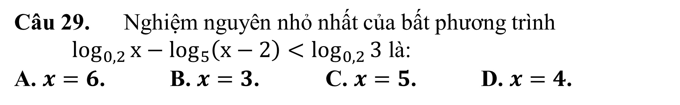
Câu 29. Nghiệm nguyên nhỏ nhất của bất phương trình
$\log_{0,2}{x}−\log_{5}\left(x−2\right)<\log_{0,2}{3}$ là:
A. $x=6$. B. $x=3$. C. $x=5$. D. $x=4$.

Slide 45
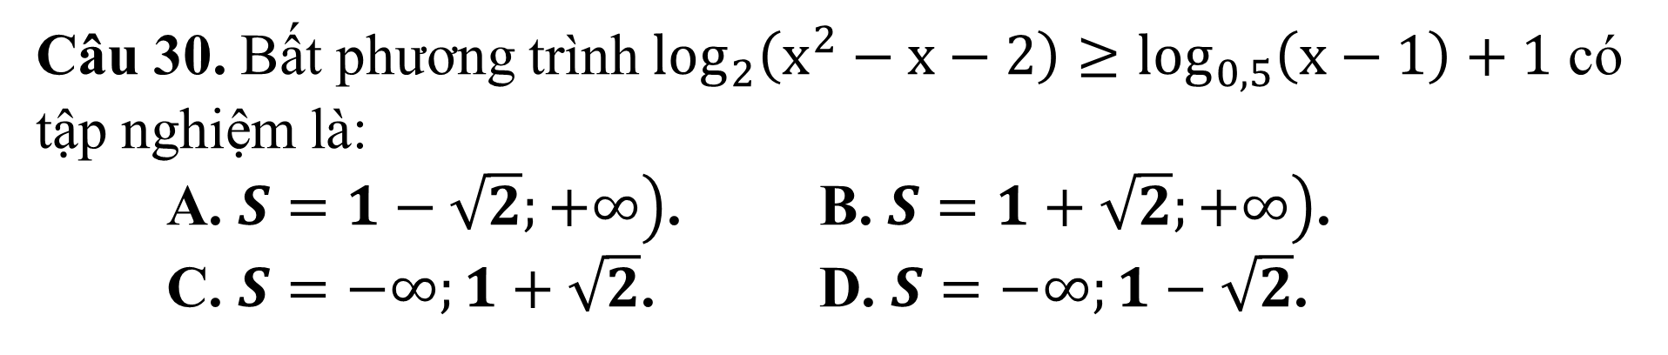
Câu 30. Bất phương trình $\log_{2}\left(x^{2}−x−2\right)≥\log_{0,5}\left(x−1\right)+1$ có tập nghiệm là:
A. $S=\left.1−\sqrt{2};+∞\right)$. B. $S=\left.1+\sqrt{2};+∞\right)$.
C. $S=\left.−∞;1+\sqrt{2}\right.$. D. $S=\left.−∞;1−\sqrt{2}\right.$.

Slide 46
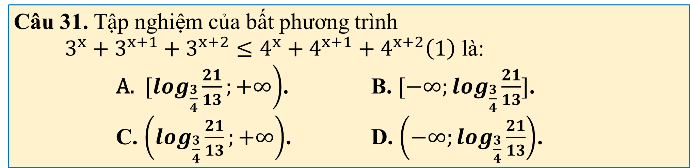
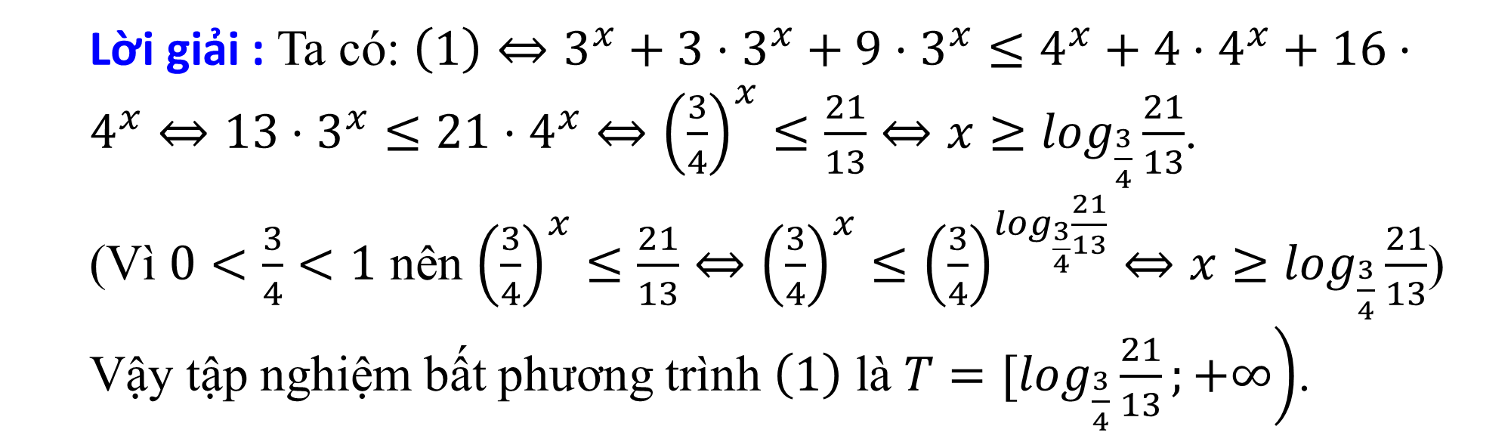
Câu 31. Tập nghiệm của bất phương trình
$3^{x}+3^{x+1}+3^{x+2}≤4^{x}+4^{x+1}+4^{x+2}\left(1\right)$ là:
        $[\left.\log_{\frac{3}{4}}{\frac{21}{13}};+∞\right)$. B. $\left.[−∞;\log_{\frac{3}{4}}{\frac{21}{13}]}\right.$.
  C. $\left(\log_{\frac{3}{4}}{\frac{21}{13}};+∞\right)$. D. $\left(−∞;\log_{\frac{3}{4}}{\frac{21}{13}}\right)$.
Lời giải : Ta có: $\left(1\right)⇔3^{x}+3⋅3^{x}+9⋅3^{x}≤4^{x}+4⋅4^{x}+16⋅4^{x}⇔13⋅3^{x}≤21⋅4^{x}⇔{\left(\frac{3}{4}\right)}^{x}≤\frac{21}{13}⇔x≥\log_{\frac{3}{4}}{\frac{21}{13}}$.
(Vì $0<\frac{3}{4}<1$ nên ${\left(\frac{3}{4}\right)}^{x}≤\frac{21}{13}⇔{\left(\frac{3}{4}\right)}^{x}≤{\left(\frac{3}{4}\right)}^{\log_{\frac{3}{4}}{\frac{21}{13}}}⇔x≥\log_{\frac{3}{4}}{\frac{21}{13}}$)
Vậy tập nghiệm bất phương trình $\left(1\right)$ là $T=\left.[\log_{\frac{3}{4}}{\frac{21}{13}};+∞\right)$.

Slide 47
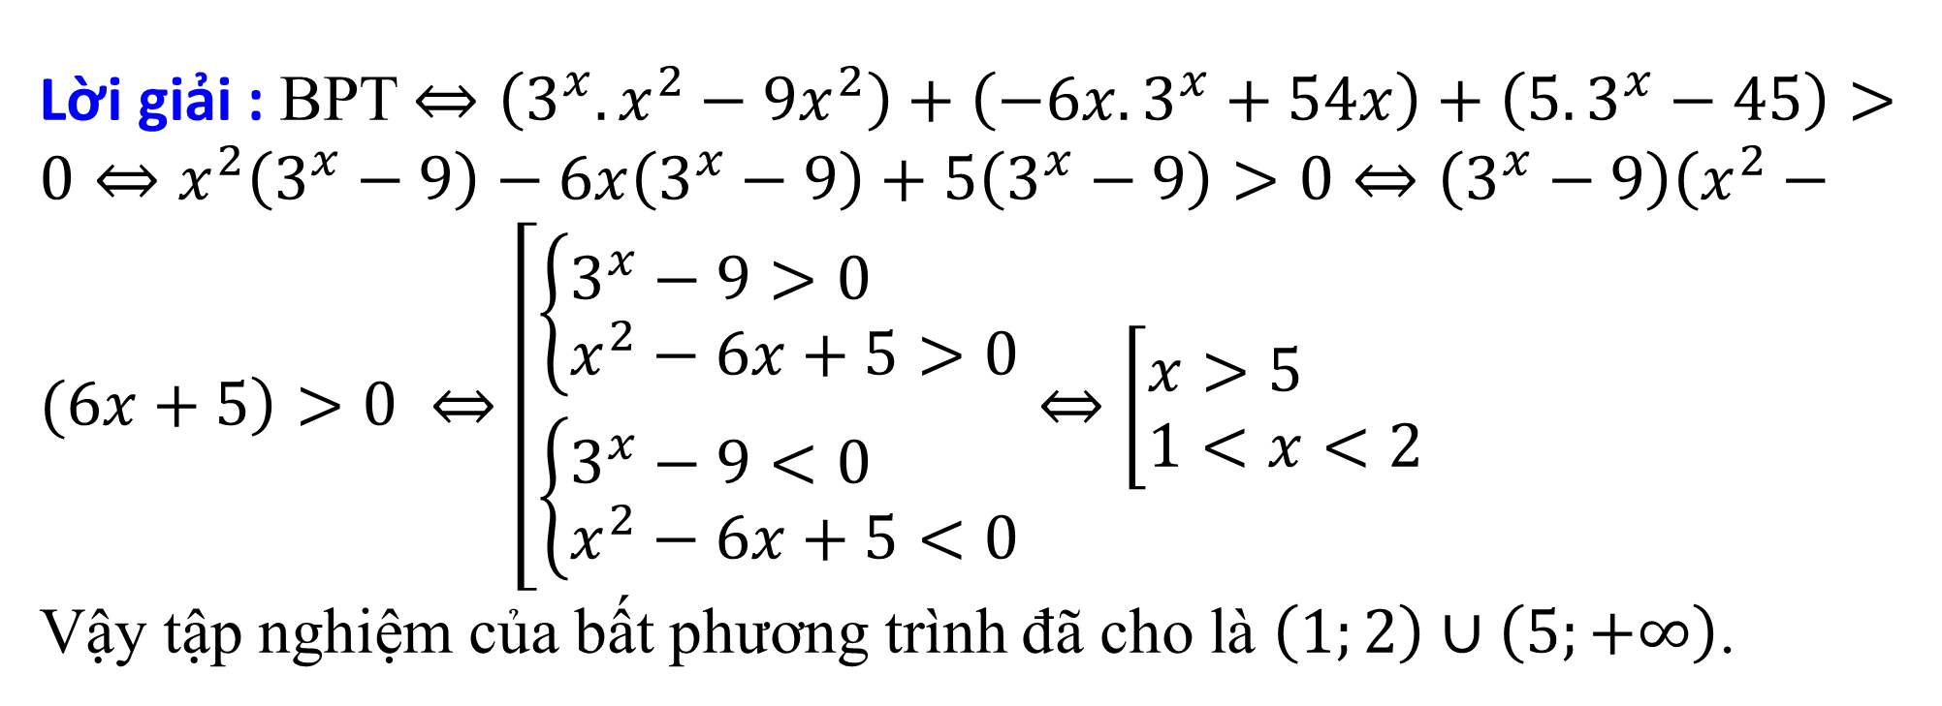
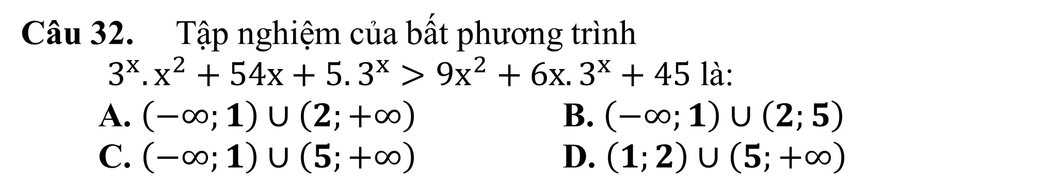
Câu 32. Tập nghiệm của bất phương trình
$3^{x}.x^{2}+54x+5.3^{x}>9x^{2}+6x.3^{x}+45$ là:
A. $\left(−∞;1\right)∪\left(2;+∞\right)$ B. $\left(−∞;1\right)∪\left(2;5\right)$
C. $\left(−∞;1\right)∪\left(5;+∞\right)$ D. $\left(1;2\right)∪\left(5;+∞\right)$
Lời giải : BPT $⇔\left(3^{x}.x^{2}−9x^{2}\right)+\left(−6x.3^{x}+54x\right)+\left(5.3^{x}−45\right)>0⇔x^{2}\left(3^{x}−9\right)−6x\left(3^{x}−9\right)+5\left(3^{x}−9\right)>0⇔\left(3^{x}−9\right)\left(x^{2}−(6x+5\right)>0 ⇔\left[\begin{aligned}&\left\{\begin{aligned}&3^{x}−9>0 \\ &x^{2}−6x+5>0\end{aligned}\right. \\ &\left\{\begin{aligned}&3^{x}−9<0 \\ &x^{2}−6x+5<0\end{aligned}\right.\end{aligned}\right.⇔\left[\begin{aligned}&x>5 \\ &1<x<2\end{aligned}\right.$
Vậy tập nghiệm của bất phương trình đã cho là $\left(1;2\right)∪\left(5;+∞\right)$.

Slide 48
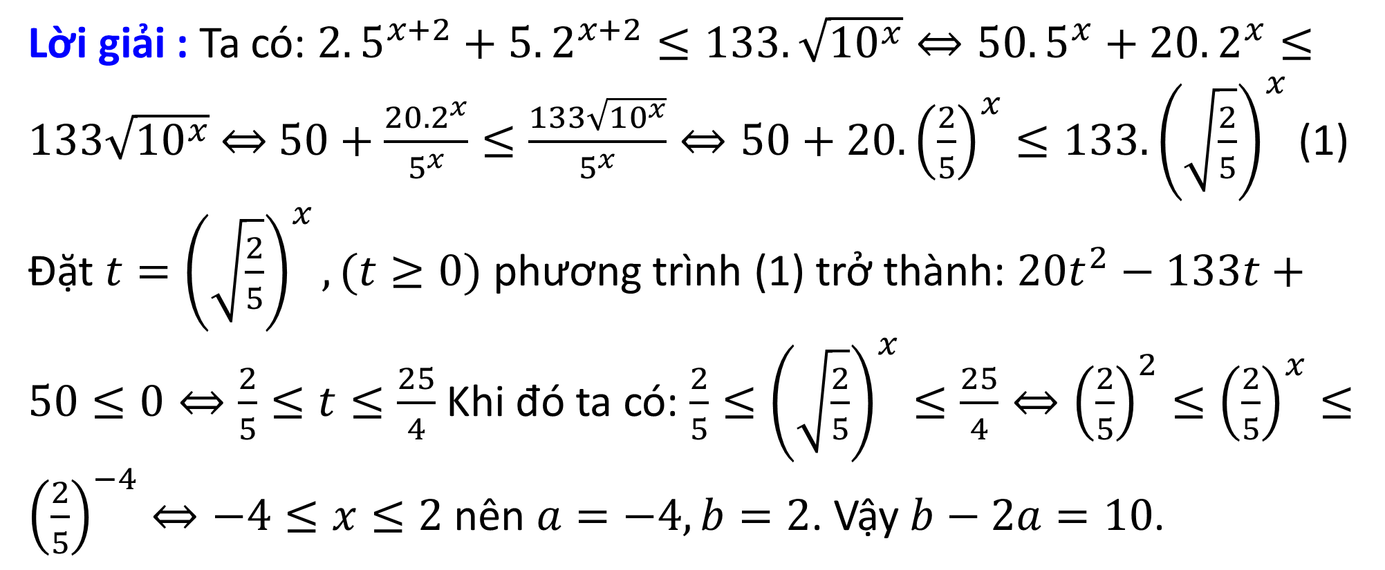
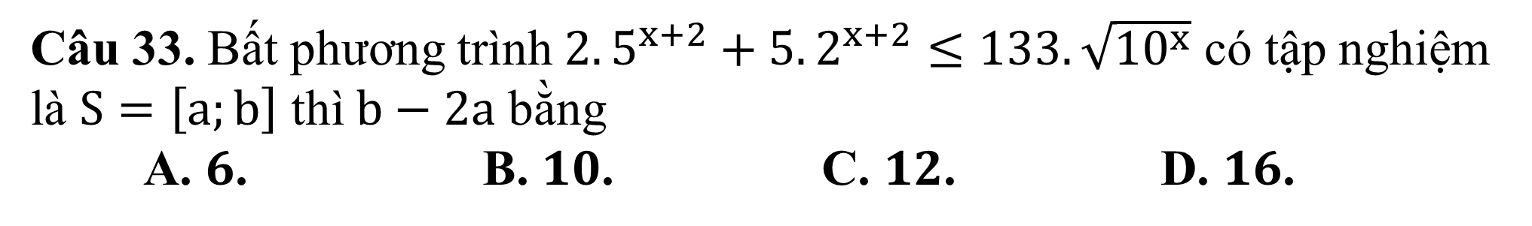
Câu 33. Bất phương trình $2.5^{x+2}+5.2^{x+2}≤133.\sqrt{10^{x}}$ có tập nghiệm là $S=\left[a;b\right]$ thì $b−2a$ bằng
A. $6$. B. $10$. C. $12$. D. $16$.
Lời giải : Ta có: $2.5^{x+2}+5.2^{x+2}≤133.\sqrt{10^{x}}⇔50.5^{x}+20.2^{x}≤133\sqrt{10^{x}}$ $⇔$ $50+\frac{20.2^{x}}{5^{x}}≤\frac{133\sqrt{10^{x}}}{5^{x}}⇔50+20.{\left(\frac{2}{5}\right)}^{x}≤133.{\left(\sqrt{\frac{2}{5}}\right)}^{x}$ (1)
Đặt $t={\left(\sqrt{\frac{2}{5}}\right)}^{x},(t≥0)$ phương trình (1) trở thành: $20t^{2}−133t+50≤0⇔\frac{2}{5}≤t≤\frac{25}{4}$ Khi đó ta có: $\frac{2}{5}≤{\left(\sqrt{\frac{2}{5}}\right)}^{x}≤\frac{25}{4}⇔{\left(\frac{2}{5}\right)}^{2}≤{\left(\frac{2}{5}\right)}^{x}≤{\left(\frac{2}{5}\right)}^{−4}⇔−4≤x≤2$ nên $a=−4,b=2$. Vậy $b−2a=10$.

Slide 49
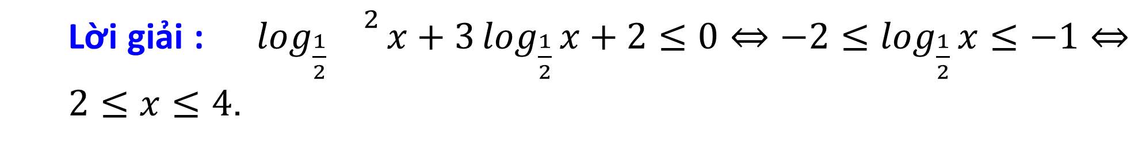
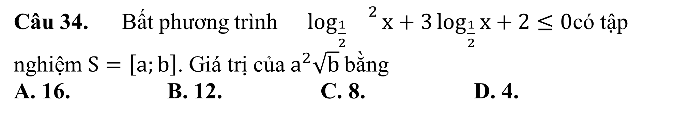
Câu 34. Bất phương trình ${\log_{\frac{1}{2}}{}^{2}}x+3\log_{\frac{1}{2}}{x}+2≤0$có tập nghiệm $S=\left[a;b\right]$. Giá trị của${ a}^{2}\sqrt{b}$bằng
A. 16. B. 12. C. 8. D. 4.
Lời giải : ${\log_{\frac{1}{2}}{}^{2}}x+3\log_{\frac{1}{2}}{x}+2≤0⇔−2≤\log_{\frac{1}{2}}{x}≤−1⇔2≤x≤4$.

Slide 50
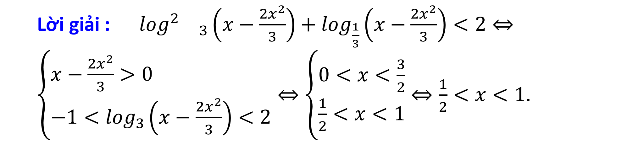
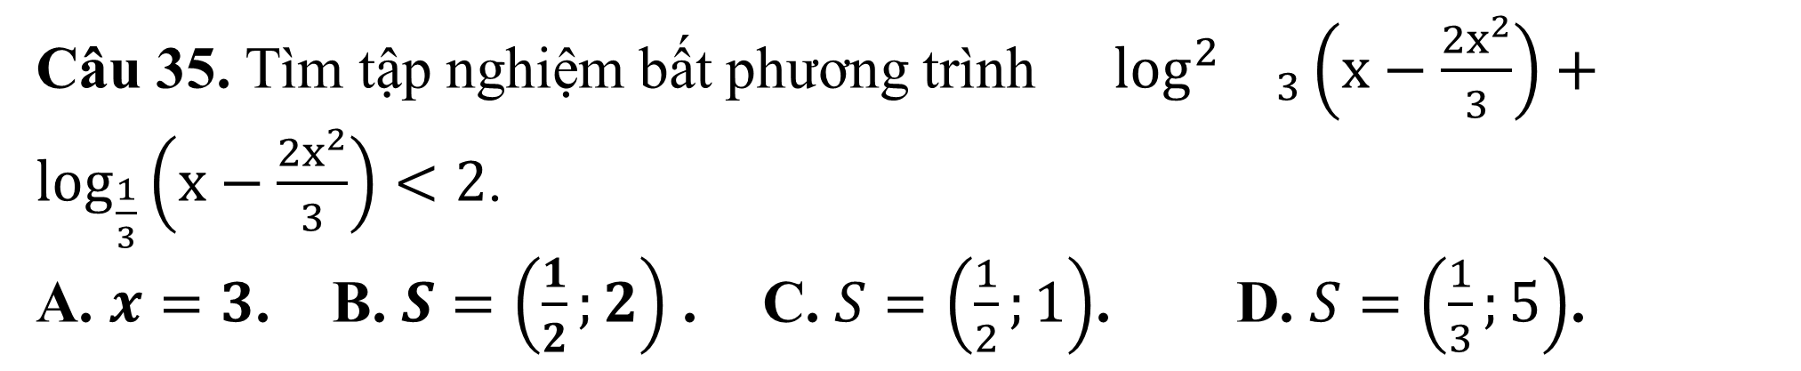
Câu 35. Tìm tập nghiệm bất phương trình ${\log^{2}{}_{3}}\left(x−\frac{2x^{2}}{3}\right)+\log_{\frac{1}{3}}\left(x−\frac{2x^{2}}{3}\right)<2$.
A. $x=3$. B. $S=\left(\frac{1}{2};2\right)$ . C. $S=\left(\frac{1}{2};1\right)$. D. $S=\left(\frac{1}{3};5\right)$.
Lời giải : ${\log^{2}{}_{3}}\left(x−\frac{2x^{2}}{3}\right)+\log_{\frac{1}{3}}\left(x−\frac{2x^{2}}{3}\right)<2⇔\left\{\begin{aligned}&x−\frac{2x^{2}}{3}>0 \\ &−1<\log_{3}\left(x−\frac{2x^{2}}{3}\right)<2\end{aligned}\right.⇔\left\{\begin{aligned}&0<x<\frac{3}{2} \\ &\frac{1}{2}<x<1\end{aligned}\right.⇔\frac{1}{2}<x<1$.

Slide 51
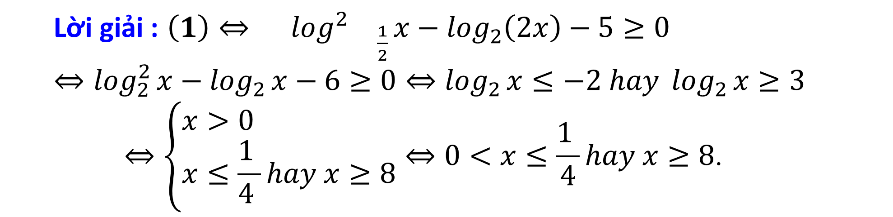
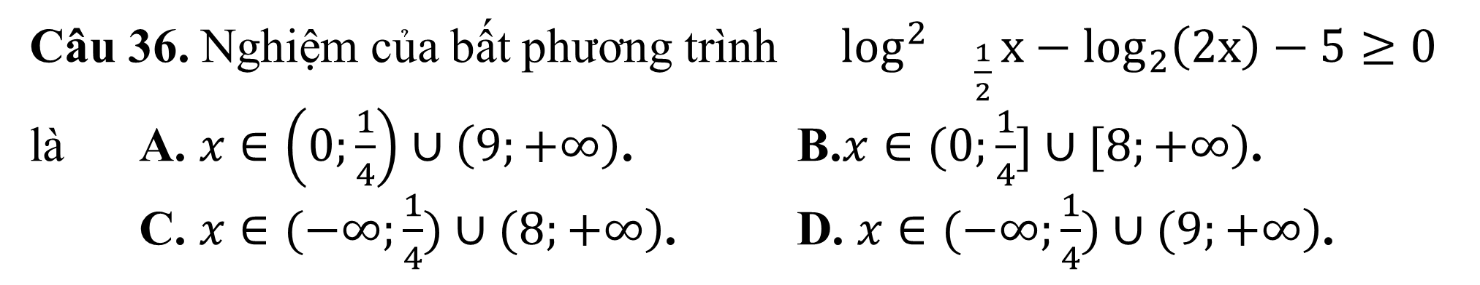
Câu 36. Nghiệm của bất phương trình ${\log^{2}{}_{\frac{1}{2}}}x−\log_{2}\left(2x\right)−5≥0$ là A. $x∈\left(0;\frac{1}{4}\right)∪\left(9;+∞\right)$. B.$x∈\left.(0;\frac{1}{4}]\right.∪\left.[8;+∞\right)$.
C. $x∈\left.(−∞;\frac{1}{4})\right.∪\left.(8;+∞\right)$. D. $x∈\left.(−∞;\frac{1}{4})\right.∪\left.(9;+∞\right)$.
Lời giải : $\left(1\right)⇔{\log^{2}{}_{\frac{1}{2}}}x−\log_{2}\left(2x\right)−5≥0$
$$⇔\log_{2}^{2}{x}−\log_{2}{x}−6≥0⇔\log_{2}{x}≤−2 hay\log_{2}{x}≥3$$
$$⇔\left\{\begin{aligned}&x>0 \\ &x≤\frac{1 }{4 }hay x≥8\end{aligned}\right.⇔0<x≤\frac{1 }{4}hay x≥8\text{.}$$

Slide 52


Câu 37. Gọi S là tổng tất cả giá trị nguyên của tham số m $\left(m<3\right)$ để bất phương trình$\log_{\frac{1}{5}}\left(mx−x^{2}\right)≤\log_{\frac{1}{5}}{4}$ vô nghiệm. Tính S.
A. $S=−3$. B. $S=−7$. C. $S=0$. D. $S=−4$.
Lời giải : BPT $⇔\log_{\frac{1}{5}}\left(mx−x^{2}\right)≤\log_{\frac{1}{5}}{4}⇔mx−x^{2}≥4$
$$⇔x^{2}−mx+4≤0$$
$$x^{2}−mx+4≤0 \text{v}\text{ô }\text{nghi}\text{ệ}\text{m} ⇔x^{2}−mx+4>0 ∀x∈R⇔Δ<0⇔−4<m<4\text{.}$$

Slide 53


Câu 38. Tìm tất cả các giá trị thực của tham số $m$ để bất phương trình $\log_{2}{(}5^{x}−1).\log_{2}{(}2.5^{x}−2)>m−1$ có nghiệm $x≥1$?
A. $m≥7$. B. $m>7$. C. $m≤7$. D. $m<7$.
Lời giải : BPT $⇔\log_{2}{(}5^{x}−1).\log_{2}{(}2.5^{x}−2)>m{−}1⇔\log_{2}{(}5^{x}−1).\left[1+\log_{2}{(}5^{x}−1)\right]>m{−}1$. $\text{Đặ}\text{t} t=\log_{2}\left(5^{x}−1\right) \text{do}x≥1⇒t∈\left.2;+∞\right) \text{BPT}⇔t(1+t)>m−1⇔t^{2}+t>m−1⇔f(t)≥m−1 \text{V}\text{ớ}\text{i} f(t)=t^{2}+t$ $⇒f^{,}(t)=2t+1>0 \text{v}\text{ớ}\text{i} t∈\left.2;+∞\right)\text{n}\text{ê}\text{n} \text{h}\text{à}\text{m}\text{ đồ}\text{ng} \text{bi}\text{ế}\text{n} \text{tr}\text{ê}\text{n} t∈(\left.2;+∞\right) \text{N}\text{ê}\text{n} Minf(t)=f(2)=6$
$$\text{Do}\text{ đó để để }\text{b}\text{ấ}\text{t} \text{ph}\text{ươ}\text{ng} \text{tr}\text{ì}\text{nh} \log_{2}{(}5^{x}−1).\log_{2}{(}2.5^{x}−2)>m{−}1 \text{c}\text{ó }\text{nghi}\text{ệ}\text{m} x≥1\text{th}\text{ì:}$$
$$m−1≤Minf(t)⇔m≤7\text{.}$$

Slide 54


Câu 39. Tìm tất cả các giá trị thực của tham số $m$ sao cho khoảng $\left(2;3\right)$ thuộc tập nghiệm của bất phương trình $\log_{5}\left(x^{2}+1\right)>\log_{5}\left(x^{2}+4x+m\right)−1 (1)$. A. $m∈\left[−12;13\right]$. B. $m∈\left[12;13\right]$.
C. $m∈\left[−13;12\right]$. D. $m∈\left[−13;−12\right]$.
Lời giải : $(1)⇔\left\{\begin{aligned}&x^{2}+1>\frac{x^{2}+4x+m}{5} \\ &x^{2}+4x+m>0\end{aligned}\right.⇔\left\{\begin{aligned}&m>−x^{2}−4x=f(x) \\ &m<4x^{2}−4x+5=g(x)\end{aligned}\right.$
Hệ trên thỏa mãn $∀x∈\left(2;3\right)⇔\left\{\begin{aligned}&m≥\underset{2<x<3}{Max}f(x)=−12 \text{khi} x=2 \\ &m≤\underset{2<x<3}{Min}f(x)=13 \text{khi} x=2\end{aligned}\right. ⇔−12≤m≤13.$

Slide 55


Câu 40: Tìm nghiệm bất phương trình $\log_{5}{x}≥\log_{x}{5}$.
    $S=\left.[5;+∞\right)$. B. $S=\left.(0;\frac{1}{5}\right.]∪\left.1;+∞\right)$.
C. $S=\left[\frac{1}{5};5\right]\backslash \left\{1\right\}$. D. $S=[\left.\frac{1}{5};1\right)∪\left.[5;+∞\right)$.
Lời giải : $(1)⇔\log_{5}{x}≥\log_{x}{5}$
$$⇔\left\{\begin{aligned}&\frac{\log_{5}^{2}{x}−1}{\log_{5}{x}}≥0⇔\left[\begin{aligned}&−1≤\log_{5}{x}<0 \\ &\log_{5}{x}≥1\end{aligned}\right. \\ &1≠x>0\end{aligned}\right. \\ ⇔\left[\begin{aligned}&\frac{1}{5}≤x<1 \\ &x≥5\end{aligned}\right.⇔\left[\begin{aligned}&\frac{1}{5}≤x<1 \\ &x≥5\end{aligned}\right.$$

Slide 56


Câu 41. Giải bất phương trình: $\log_{2}{(}5−2^{x})<2−x$
A. $x<0$ B. $0<x<\log_{2}{5}$ C. $x<\log_{2}{5}$ D. $x>2$
Lời giải : $(1)⇔\log_{2}{(}5−2^{x})<2−x⇔\left\{\begin{aligned}&5−2^{x}>0 \\ &5−2^{x}<2^{2−x}\end{aligned}\right.$
$$⇔x<0$$

Slide 57


Câu 42. Số nghiệm nguyên của bất phương trình:
$\log_{x}\left(\log_{3}{(}9^{x}−72)\right)≤1$
A. $0$. B. $1$. C. $2$. D. $3$.
Lời giải : $BPT: \log_{x}\left(\log_{3}{(}9^{x}−72)\right)≤1$
$⇔\left\{\begin{aligned}&9^{x}−72>0 \\ &0<x≠1 \\ &\log_{3}{(}9^{x}−72)>0 \\ &\log_{3}{(}9^{x}−72)≤x\end{aligned}\right.$ $⇔\left\{\begin{aligned}&9^{x}>73 \\ &\log_{3}{(}9^{x}−72)≤x\end{aligned}\right.⇔\left\{\begin{aligned}&x>\log_{9}{7}3 \\ &x≤2\end{aligned}\right.\text{.}$

Slide 58


Câu 43: Giải bất phương trình $\log_{9}\left(3^{x}−1\right).\log_{\frac{1}{9}}\left(\frac{3^{x}−1}{81}\right)≤\frac{3}{4}$.
A. $S=(\left.−∞;2\log_{3}{2]}\right.∪\left.{[log}_{3}{2}8;+∞\right)$ B. $S=\left[2\log_{3}{2};\log_{3}{2}8\right]$.
C. $S=(\left.0;2\log_{3}{2})\right.∪\left.{(log}_{3}{2}8;+∞\right)$. D. $S=\left(2\log_{3}{2};\log_{3}{2}8\right)$.
Lời giải : Điều kiện $x>0$.Ta có $\log_{9}\left(3^{x}−1\right).\log_{\frac{1}{9}}\left(\frac{3^{x}−1}{81}\right)≤\frac{3}{4}⇔\log_{9}\left(3^{x}−1\right).\left(\log_{9}{9^{2}}−\log_{9}{(}3^{x}−1)\right)≤\frac{3}{4}$. Đặt $t=\log_{9}{(}3^{x}−1)$. B$pt trở thành−t^{2}+2t−\frac{3}{4}≤0⇔\left[\begin{aligned}&t≥\frac{3}{2} \\ &t≤\frac{1}{2}\end{aligned}\right.⇔\left[\begin{aligned}&\log_{9}{(}3^{x}−1)≥\frac{3}{2} \\ &\log_{9}{(}3^{x}−1)≤\frac{1}{2}\end{aligned}\right.⇔\left[\begin{aligned}&(3^{x}−1)≥9^{3/2} \\ &0<(3^{x}−1)≤9^{1/2}\end{aligned}\right.⇔\left[\begin{aligned}&x≥\log_{3}{2}8 \\ &0<x≤2\log_{3}{2}\end{aligned}\right..$

Slide 59


Câu 44: Số nghiệm nguyên của bất phương trình
$\log_{x}\left(125x\right).\log_{25}{x}>\frac{3}{2}+\log_{5}^{2}{x}$ là:
A. $1$. B. $2$. C. $0$. D. $3$.
Lời giải : Điều kiện: $0<x≠1 \left(∗\right).$ Ta có:
$\log_{x}{(}125x).\log_{25}{x}>\frac{3}{2}+\log_{5}^{2}{x}⇔\left(\log_{x}{5^{3}}+\log_{x}{x}\right).\log_{5^{2}}{x}>\frac{3}{2}+\log_{5}^{2}{x}⇔\left(3\log_{x}{5}+1\right).\left(\frac{1}{2}\log_{5}{x}\right)>\frac{3}{2}+\log_{5}^{2}{x}$
$$⇔\frac{3}{2}+\frac{1}{2}\log_{5}{x}>\frac{3}{2}+\log_{5}^{2}{x} \\ ⇔2\log_{5}^{2}{x}−\log_{5}{x}<0$$
$⇔0<\log_{5}{x}<\frac{1}{2}⇔5^{0}<x<5^{\frac{1}{2}}⇔1<x<\sqrt{5}.$

Slide 60


Câu 45. Biết đồ thị hàm số $f\left(x\right)=ax+b$ cắt Ox, Oy lần lượt tại hai điểm $A\left(1;0\right),B\left(0;2\right)$. Tìm tập nghiệm $S$ của bất phương trình $\left|\log_{2}\left(f\left(x\right)−2\right)+f\left(x\right)+2x\right|>2$.
A. $S=\left(−∞;−\frac{1}{2}\right)∪\left(−\frac{1}{32};0\right)$. B. $S=\left(−∞;−\frac{1}{2}\right)∪\left(−\frac{1}{32};+∞\right)$.
C. $S=\left(−∞;−\frac{1}{2}\right)$. D. $S=\left(−\frac{1}{32};+∞\right)$
Lời giải : $f\left(x\right)=−2x+2$.$Bpt: \left|\log_{2}\left(f\left(x\right)−2\right)+f\left(x\right)+2x\right|>2⇔\left|\log_{2}\left(−2x\right)+2\right|>2⇔\left\{\begin{aligned}&−2x>0 \\ &\left[\begin{aligned}&\log_{2}\left(−2x\right)+2>2 \\ &\log_{2}\left(−2x\right)+2<−2\end{aligned}\right.\end{aligned}\right.⇔\left\{\begin{aligned}&x<0 \\ &\left[\begin{aligned}&x<−\frac{1}{2} \\ &x>\frac{−1}{32}\end{aligned}\right.\end{aligned}\right.⇔−\frac{1}{2}<x hay−\frac{1}{32}<x<0$.

Slide 61


Câu 46. Bất phương trình $\lg^{2}{x}−m\lg{x}+m+3≤0$ có nghiệm$x>1$ khi giá trị của m là:
A. $\left(−∞;−3\right)∪\left.[6;+∞\right)$. B. $\left(−∞;−3\right)$. C. $\left.[6;+∞\right)$. D. (3;6].
Lời giải : Điều kiện: $x>1$. Đặt $t=\lg{x}$, với $x>1→=\lg{x}>0$
Khi đó bpt trở thành $t^{2}−mt+m+3≤0⇔t^{2}+3≤m(t−1)$ (*)
TH1: Với $t−1>0⇔t>1$, Khi đó (*) $m≥f(t)=\frac{t^{2}+3}{t−1}$ (I)
Xét hàm số. với $t>1$, có $f′(t)=\frac{t^{2}−2t−3}{(t−1)^{2}};f′(t)=0⇔\left\{\begin{matrix}t.1 \\ t^{2}−2t−3=0\end{matrix}⇔t=3\right.$
Suy ra $\max_{(1;+∞)}f(t)=f(3)=6$. Khi đó để $m≥\max_{(1;+∞)}f(t)=6$
TH2: Tương tự $m<\max_{\left(1;+∞\right)}f(t)=−3$

Slide 62


Câu 47. Tìm tất cả các giá trị của tham số $m$ để hàm số $y=\frac{1}{\sqrt{m\log_{3}^{2}{x}−4\log_{3}{x}+m+3}}$ xác định trên khoảng $\left(0;+∞\right)$.
A. $m∈\left(−∞;−4\right)∪\left(1;+∞\right)$. B. $m∈\left.1;+∞\right)$.
C. $m∈\left(−4;1\right)$. D. $m∈\left(1;+∞\right)$.
Lời giải :$Đặt t=\log_{3}{x}, khi đó x∈\left(0;+∞\right)⇔t∈ℝ.$
$y=\frac{1}{\sqrt{mt−4t+m+3}}$ xác định trên $ℝ$ $⇔mt^{2}−4t+m+3>0,∀x∈ℝ$.
$⇔Δ^{′}=4−m^{2}−3m<0⇔m<−4 hay m>1$.

Slide 63


Câu 48. Tập nghiệm của bất phương trình $\ln\left[\left(x+1\right)\left(x−2\right)\left(x−3\right)+1\right]>0$ là A. $\left(1;2\right)∩\left(3;+∞\right)$. B. $\left(−∞;1\right)∪\left(2;3\right)$.
C. $\left(−∞;1\right)∩\left(2;3\right)$. D. $\left(1;2\right)∪\left(3;+∞\right)$.
Lời giải :
$$\text{+ }\text{BPT}⇔\left(x+1\right)\left(x−2\right)\left(x−3\right)+1>1\text{ (}\text{đã} \text{th}\text{ỏ}\text{a} \text{m}\text{ã}\text{n}\text{ Đ}\text{K}\text{)}$$
$$⇔\left(x+1\right)\left(x−2\right)\left(x−3\right)>0⇔x∈\left(1;2\right)∪\left(3;+∞\right).$$

Slide 64


Câu 49. Gọi $S_{1}$, $S_{2}$, $S_{3}$ lần lượt là tập nghiệm của các BPT sau: $2^{x}+2.3^{x}−5^{x}+3>0$; $\log_{2}\left(x+2\right)≤−2$; ${\left(\frac{1}{\sqrt{5}−1}\right)}^{x}>1$. Tìm khẳng định đúng? A. $S_{1}⊂S_{3}⊂S_{2}$. B. $S_{2}⊂S_{1}⊂S_{3}$.
C. $S_{1}⊂S_{2}⊂S_{3}$. D. $S_{2}⊂S_{3}⊂S_{1}$.
Lời giải : Bất phương trình $2^{x}+2.3^{x}−5^{x}+3>0⇔{\left(\frac{2}{5}\right)}^{x}+2.{\left(\frac{3}{5}\right)}^{x}+3.{\left(\frac{1}{5}\right)}^{x}>1$. Ta thấy VT nghịch biến mà $f\left(2\right)=1$ nên $f\left(x\right)>f\left(2\right)⇔x<2⇒S_{1}=\left(−∞;2\right)$. Bất phương trình $\log_{2}\left(x+2\right)≤−2⇔0<x≤−\frac{7}{4}⇒S_{2}=\left.−2;−\frac{7}{4}\right.$. Bất phương trình ${\left(\frac{1}{\sqrt{5}−1}\right)}^{x}>1⇔{\left(\frac{1}{\sqrt{5}−1}\right)}^{x}>{\left(\frac{1}{\sqrt{5}−1}\right)}^{0}⇔x<0⇒S_{3}=\left(−∞;0\right)$. Ta thấy $S_{2}⊂S_{3}⊂S_{1}$.

Slide 65


Câu 50. $\text{T}\text{ì}\text{m} \text{m}\text{ để }∀x∈\left[0,2\right] \text{th}\text{ỏ}\text{a} \text{m}\text{ã}\text{n} \text{BPT} \log_{2}{\sqrt{x^{2}−2x+m}}+4\sqrt{\log_{4}\left(x^{2}−2x+m\right)}<5$
$$\text{A}\text{.}2≤m<4 \text{B}\text{.}2<m<4 \text{C}\text{.}2≤m \text{D}\text{.} m<4$$
Lời giải : Đặt $t=\sqrt{\log_{4}\left(x^{2}−2x+m\right)},t≥0$
BPT có dạng: $t^{2}+4t−5≤0⇔−5≤t≤1$
Vì $t≥0$ nên ta được $0≤t≤1⇒0≤\log_{4}\left(x^{2}−2x+m\right)≤1$
Vậy BPT $⇔\left(I\right):\left\{\begin{aligned}&x^{2}−2x+m≥1 \\ &x^{2}−2x+m≤4\end{aligned}\right.⇔\left\{\begin{aligned}&x^{2}−2x>1−m \\ &x^{2}−2x≤4−m\end{aligned}\right.$
BPT có nghiệm với $∀x∈\left[0,2\right]$ khi và chỉ khi hệ (I) có nghiệm với $∀x∈\left[0,2\right]$. Xét hàm số $f\left(x\right)=x^{2}−2x$ lập bảng biến thiên
Từ bảng biến thiên ta suy ra $\left\{\begin{aligned}&1−m≤−1 \\ &4−m>0\end{aligned}\right.$.

